Slide 1
LA COMUNICAZIONE «HAI IL CANCRO» HA UN EFFETTO DIROMPENTE SULL’ASPETTATIVA DI VITA DI PERSONE CON MALATTIA MENTALE DIAGNOSTICATA
LA PAROLA «CANCRO» HA IL POTERE DI INNESCARE UNA CATENA SINTOMATICA TIPICA DELLE DEPRESSIONE ENDOGENA
NON SOLO NEL PAZIENTE MA ANCHE NEL CARE GIVER E NEL PERSONALE SANITARIO
. . . SE CONOSCI GOVERNI, MA SE NON CONOSCI SEI GOVERNATO . . .
COME TUTTI I FANTASMI E’ IMPORTANTE CAPIRE DA DOVE NASCE LA DEPRESSIONE MAGGIORE E COME AFFRONTARLA.
IN QUESTA LEZIONE VI DICO COSA HO CAPITO IO TRATTANDO DECINE DI PERSONE CON IMPORTANTE SINTOMATOLOGIA DEPRESSIVA PORTANDOLE A VOLARE CON ME IN PARAPENDIO.
PRIMA DEL VOLO PRATICAVO UN TECNICA CHE SPERIMENTEREMO QUI OGGI : «LE CRI PRIMAL» INVENTATA DA ARTHUR JANOV.
GLI INGREDIENTI SONO UNA LIEVE REGRESSIONE INDOTTA DAL RILASSAMENTO – L’EVOCAZIONE DELLA MEDIATRICE UNICA DELLA FIDUCIA VERSO IL CORPO – LA RISPERIMENTAZIONE DEL TRAUMA DA PARTO – LA PRESSIONE SUL DIAFRAMMA – IL DILEMMA FRA GRIDO E ALESSITIMIA . . .

Slide 2
LA DIFFICILE PACE FRA MENTE E CORPO NELLA GESTIONE DELLA MALATTIA ONCOLOGICA
POTETE SCARICARE QUESTE SLIDES DAL MIO SITO WWW.AZZURROTICINO.IT ALLA PAGINA «LE MIE RELAZIONI A CONGRESSI E CONVEGNI» - CANCRO E PSICHE
GARAVAGLIA ANGELO PSYCHOLOGIST – PSYCHOTERAPIST – PARAGLIDING TANDEM PILOT

Slide 3
… HAI IL CANCRO … (aids,covid..) cosa avviene nella mente?
La crescente prospettiva di vita e il progresso dei trattamenti permettono alla persona con diagnosi oncologica di considerare la possibilità di una guarigione.
Ciò rappresenta un importante cambiamento di paradigma: da “cancro male incurabile” a “cancro unica patologia cronica da cui è possibile guarire”.
Tuttavia, indipendentemente dalle condizioni effettive delle cure oncologiche e della cronicizzazione della malattia, la diagnosi di cancro è ancora associata a una ridotta aspettativa di vita e lo stigma continua a permanere. Questa percezione genera paura e agitazione nella vita dei pazienti, delle loro famiglie e dei loro affetti, sconvolgendo tutti gli aspetti della vita quotidiana oltre che lavorativa (www.aiom.it/i-numeri-del-cancro-in-italia; Zabora et al., 2001).

Slide 4
Un’ampia revisione sistematica con meta-analisi, pubblicata su Acta Psychiatrica Scandinavica nel 2026, evidenzia come la presenza di disturbi mentali gravi (SMD) sia associata a un aumento della mortalità nei pazienti oncologici. Il team di ricerca danese ha analizzato la letteratura scientifica pubblicata nell’arco di vent’anni, consultando i principali database biomedici. L’analisi si è focalizzata esclusivamente su pazienti adulti con una diagnosi di disturbo mentale grave diagnosticata prima dell’insorgenza della neoplasia. Su 4.736 record iniziali, gli autori hanno selezionato 25 studi.
Lo studio rileva che i pazienti con patologie psichiatriche croniche presentano una mortalità specifica per cancro significativamente più elevata rispetto ai pazienti oncologici senza SMD, con un incremento del rischio relativo pari al 37% (RR 1,37; IC 95%: 1,30–1,44). Il dato emerge con particolare criticità nel sottogruppo dei pazienti affetti da schizofrenia e altri disturbi psicotici, dove l’eccesso di mortalità raggiunge il 47% (RR 1,47; IC 95%: 1,33–1,63).
I risultati confermano quindi un divario rilevante negli esiti di salute, già storicamente sfavorevoli per le persone con SMD, ed evidenziano una significativa disparità negli outcome oncologici..
Chi sta più male di testa vive meno

Slide 5
LA STESSA PAROLA “CANCRO” HA UN VALORE EVOCATIVO DELLA DEPRESSIONE
LA DEPRESSIONE ORIGINA DAI TRAUMI E DALLA CONSEGUENTE PERDITA DI FIDUCIA NELL’ ALTRO . . . MA NELLA MENTE NON TUTTE LE SFIGHE SONO UGUALI
CI SONO LE SFIGHE CHE CI COLPISCONO QUANDO SIAMO IN GRADO DI PARLARE : VENIAMO BOCCIATI ALL’ESAME, CI MUORE UNA PERSONA CARA, PERDIAMO IL LAVORO, VENIAMO SCARICATI DAL FIDANZATO, FACCIAMO UN INCIDENTE . . . GENERANO LA SINTOMATOLIGIA DELLA DEPRESSIONE SECONDARIA. CON L’AIUTO DI UN BRAVO PSICOLOGO RIATTRAVERSIAMO L’EVENTO, LO RACCONTIAMO, PIANGIAMO, RIELABORIAMO E LIQUIDIAMO
CI SONO LE SFIGHE CHE CI COLPISCONO QUANDO ANCORA NON SAPPIAMO PARLARE CHE VANNO SOTTO IL NOME COLLETTIVO DI TRAUMA DA PARTO CHE COSTITUISCONO IL COMBUSTIBILE PER LA DEPRESSIONE PRIMARIA O ENDOGENA.
LA PAROLA “CANCRO” HA IL POTERE DI RIPORTARE A GALLA QUESTI VISSUTI . . .

Slide 6
CANCRO E DISAGIO PSICOLOGICO
Uno studio cinese, volto a determinare i rapporti di probabilità del disagio psicologico nei pazienti oncologici rispetto a pazienti con malattie croniche senza cancro e a un gruppo rappresentativo sano ha rilevato una prevalenza di disagio psicologico pari al 10,6% nel gruppo di controllo sano, 14,81% nei pazienti con malattie croniche non oncologiche e al 20,0% nei pazienti con cancro. Dunque, i dati suggeriscono che il disagio psicologico è più frequente nei pazienti con cancro rispetto a persone sane e pazienti con malattie croniche (Rao et al., 2019).

Slide 7
FOCUS SULLA DEPRESSIONE
Tra i disturbi mentali più comuni associati al cancro vi sono il disturbo depressivo maggiore, il disturbo d'ansia generalizzato, il disturbo dell'adattamento, il disturbo da panico e il disturbo da stress post-traumatico (Wang & Feng, 2022). La depressione è il problema psicologico più frequente tra i pazienti oncologici e il più persistente lungo il percorso di malattia; esso è associato a una scarsa aderenza al trattamento del cancro e a una minore sopravvivenza, e incrementa il rischio di suicidio. È quindi di fondamentale importanza riconoscere, valutare e trattare adeguatamente la depressione nei pazienti affetti da cancro, al fine di migliorare i loro esiti clinici e qualità della vita (Pitman et al., 2018; Satin et al., 2009).

Slide 8
STESSA MALATTIA NEI CAREGIVER E CURANTI . . .
La malattia oncologica può indurre anche nei caregiver un disagio psicologico simile a quello dei pazienti (Wang & Feng, 2022). Secondo una revisione sistematica, è emerso che la prevalenza della depressione tra i caregiver di pazienti oncologici era del 42,3%, mentre quella dell'ansia era del 46,6% (Geng et al., 2018).
Il rischio di burnout per gli oncologi è elevato: uno studio che ha esaminato il fenomeno del burnout nei professionisti oncologici cinesi all'inizio della carriera ha indicato che questo gruppo era ad alto rischio di burnout; il 39% di loro aveva infatti già sperimentato almeno un sintomo associato a questa sindrome (Tang et al., 2018). Un'altra revisione sistematica ha rivelato l'incidenza del burnout tra gli infermieri di oncologia: essi soffrivano di un alto livello di esaurimento emotivo e di un maggiore senso di scarsa realizzazione personale (Gómez-Urquiza et al., 2016).

Slide 9
LA DEPRESSIONE ENDOGENA E’ LA BESTIA NERA DI NOI PSICOLOGI . . .
La psicogenesi è nei traumi che subiamo prima della comparsa del primo organizzatore della vita psichica (IL NO).
Non sappiamo ancora parlare, ma i neuroni trattengono la memoria degli eventi, accumulano questo materiale rimandando l’elaborazione a una successiva ri-sperimentazione sotto la guida di un bravo psicologo . . .
E’ possibile osservare i quadri clinici più strazianti nel piccolo abbandonico che non viene preso in tempo e diventa preda della depressione anaclitica e del marasma . . . (Spitz – il primo anno di vita – 1954)

Slide 10
LA CHIAVE DELLA VITA E’ LA FIDUCIA NELL’ALTRO, NELL’OGGETTO
LA TEMPESTIVITA’ DELL’INTERVENTO RIPARATIVO EVITA GUAI PEGGIORI, MA IL RISCHIO DELLA RIPETIZIONE RESTA LATENTE ED E’ IL NUCLEO DELLA DEPRESSIONE
Pensiamo a quello che succede all’immaginario del piccolo nella pancia della mamma e la placenta smette di alimentarlo. . Oppure che nella pancia si trova a condividere il cibo con un altro inquilino, magari più intraprendente e vorace di lui. . . Oppure che appena uscito si ritrova con un cordone che lo soffoca . . . Oppure che invece del calore di un corpo si ritrova in uno scatolone in un cassonetto . . . TUTTI QUESTI EVENTI SI CONDENSANO NEL FRASEMA TRAUMA DA PARTO che fa parte dell’esperienza di ciascuno di noi . . .

Slide 11
NELLA MENTE CI SONO 2 «ALTRI» FONDAMENTALI MA 1 SOLO «MEDIATORE»
LA MAMMA
IL CORPO
IL BUON DIO

Slide 12

SE LA «BESTIA» NON E’ IL CANCRO MA E’ LA DEPRESSIONE, VOLEVO PROPORVI DI FARE ESPERIENZA DEL METODO CHE UTILIZZAVO PRIMA DEL VOLO PER RISPERIMENTARE E LIQUIDARE I RESIDUI DI TRAUMA DA PARTO.

Slide 13
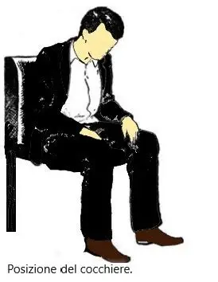
BREVE INDUZIONE DI RILASSAMENTO (PIU’ E’ LUNGA L’INDUZIONE PIU’ E’ PROFONDA LA REGRESSIONE)

Slide 14
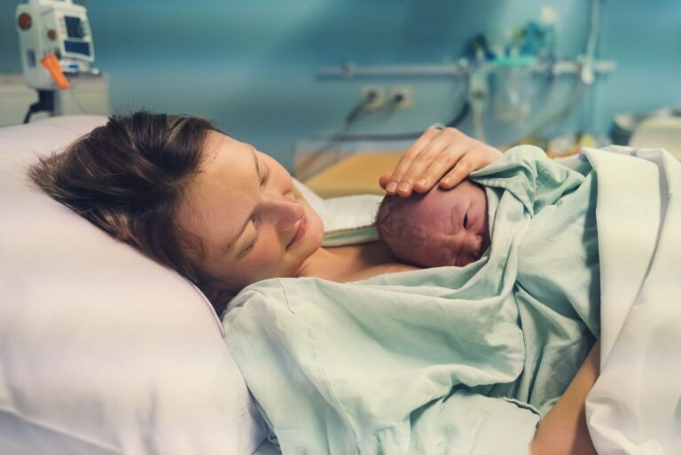
ATTENZIONE AL DIAFRAMMA MENTRE SENTO RIPETERE LA PAROLA MAMMA

Slide 15

STO ZITTO O GRIDO ?

Slide 16
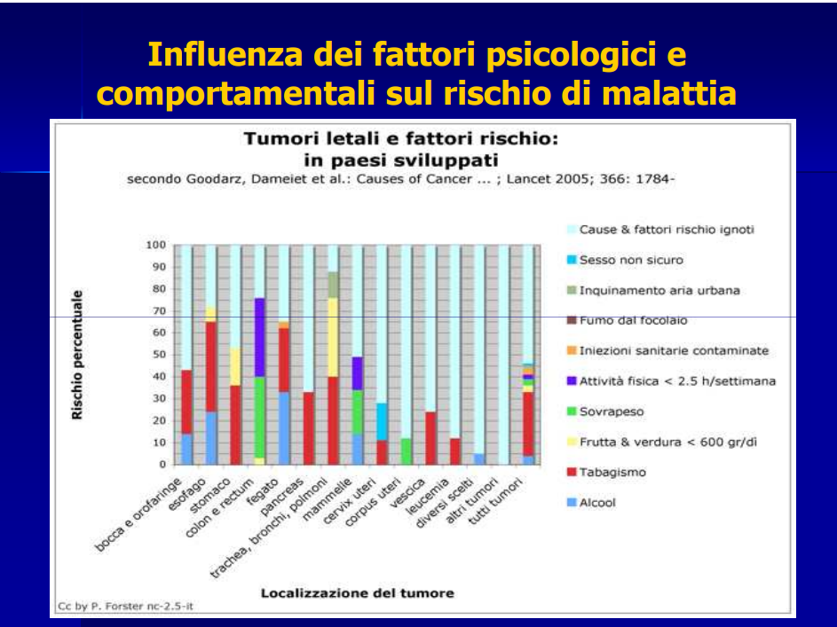
. . . TE LA SEI CERCATA . . .

